Slide 1
Android性能优化的分析
肖 健
2018.5.18

Slide 2
什么是性能分析？

Slide 3

性能分析
编辑不合标准的应用程序性能会产生软件或网络问题。为确保软件满足或超过设计的期望值，有必要分析应用程序的性能以发现潜在的问题。这个过程被称为“性能分析”。它包括检查应用程序以确保每个组件有效地工作，并根据设计密切注视处理器的使用、网络和系统服务、存储和输入/输出(I/O)。

Slide 4
Android App优化之性能分析工具
Android App优化之提升App启动速度之理论基础
Android App优化之提升App启动速度之实例挑战
Android App优化之Layout怎么摆
Android App优化之ANR详解
Android App优化之消除卡顿
Android App优化之内存优化
Android App优化之持久电量
Android App优化之如何高效网络请求
？

Slide 5
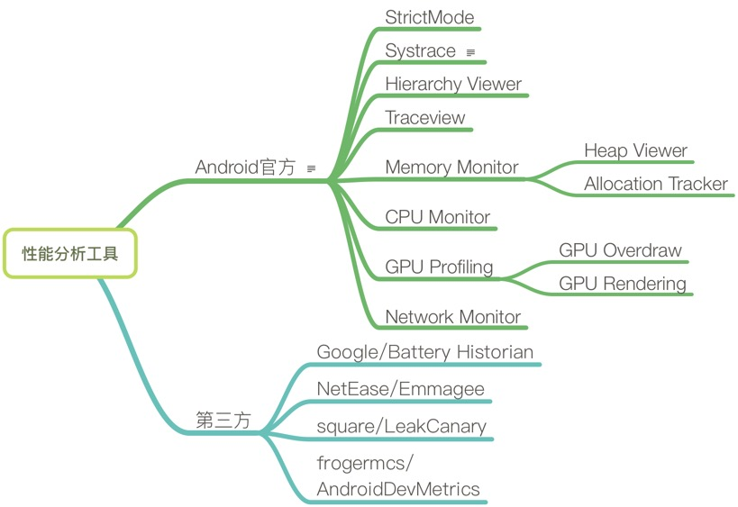
Android profiler

Slide 6
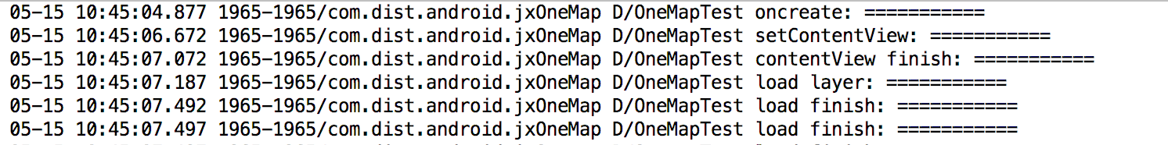
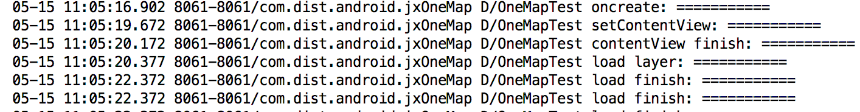
v2
V2.1

Slide 7
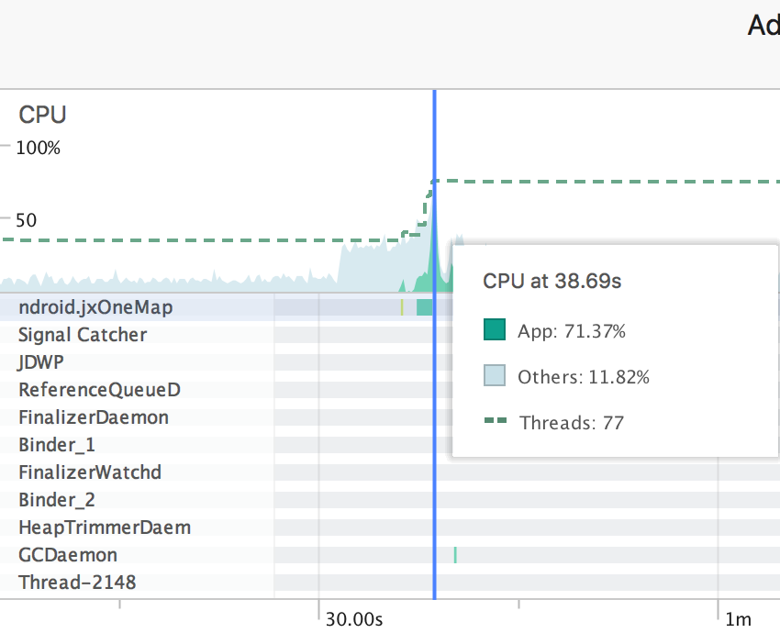
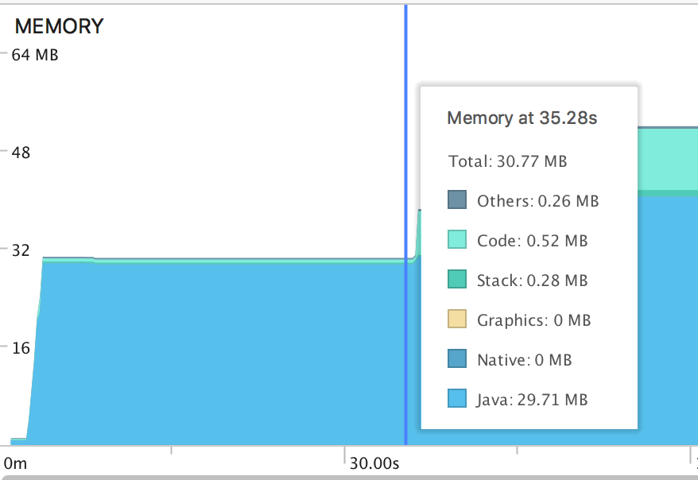
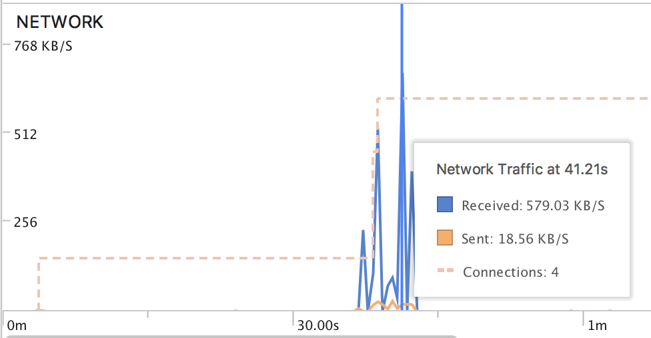
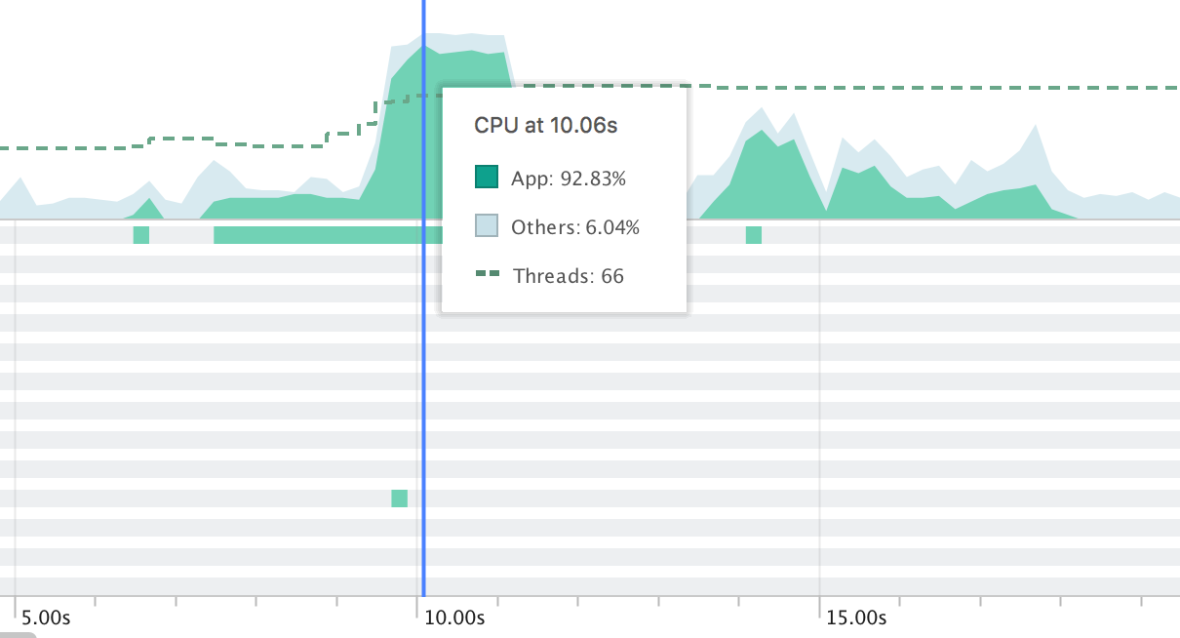
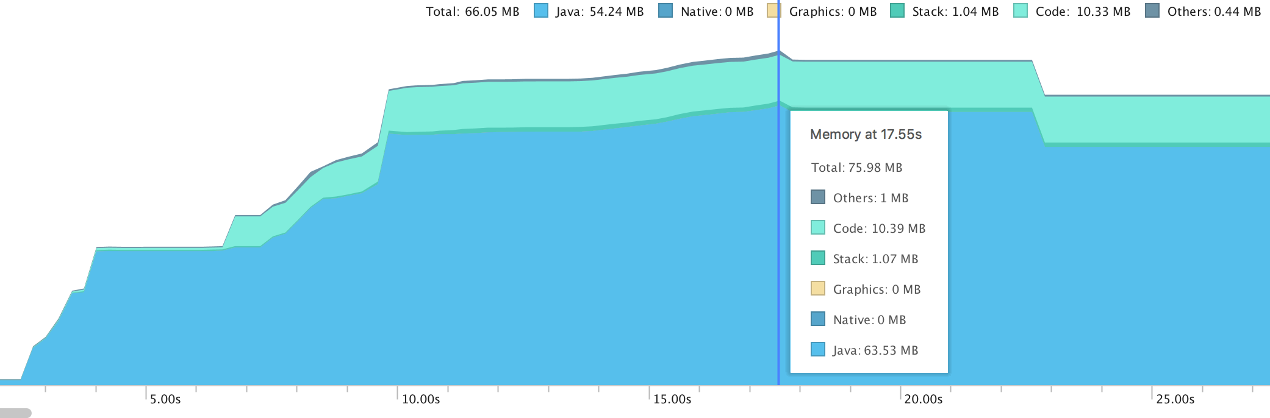
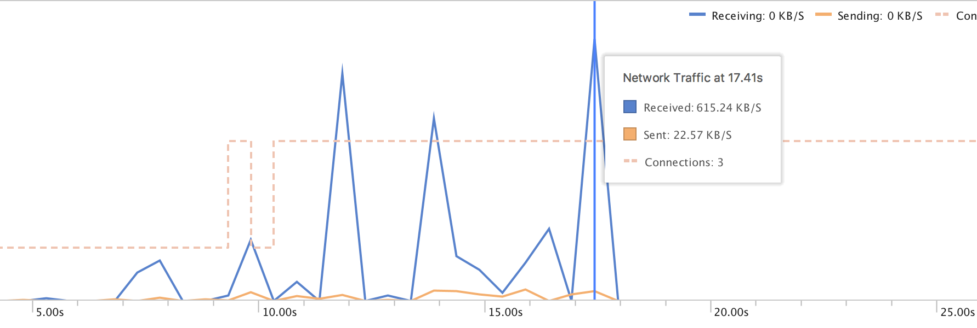
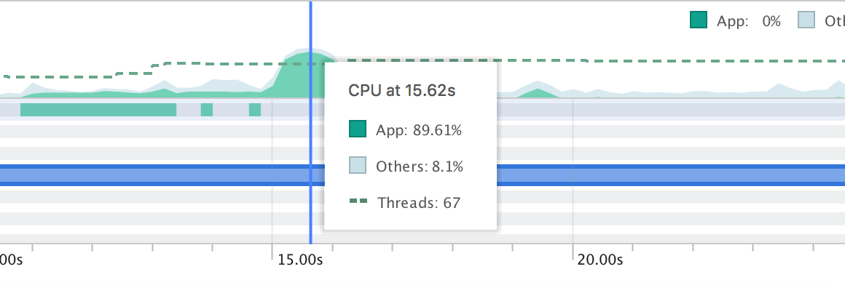
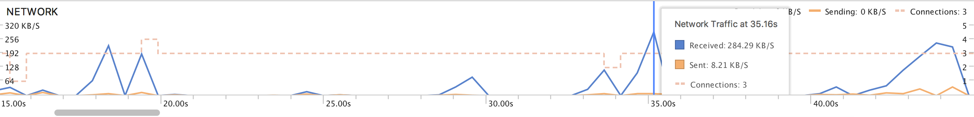
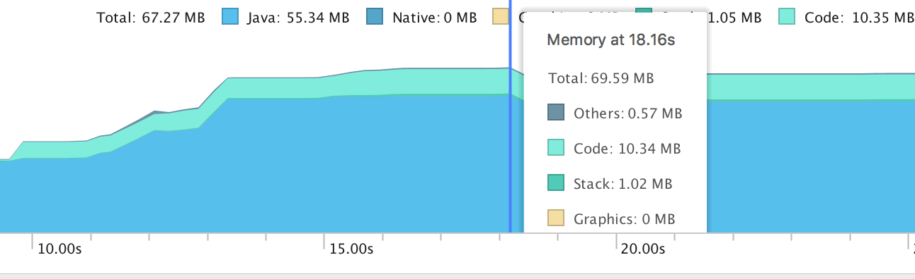
v2
V2.1（日志）
V2.1
Notes:
PPT模板：www.1ppt.com/moban/ PPT素材：www.1ppt.com/sucai/
PPT背景：www.1ppt.com/beijing/ PPT图表：www.1ppt.com/tubiao/
PPT下载：www.1ppt.com/xiazai/ PPT教程： www.1ppt.com/powerpoint/
资料下载：www.1ppt.com/ziliao/ 范文下载：www.1ppt.com/fanwen/
试卷下载：www.1ppt.com/shiti/ 教案下载：www.1ppt.com/jiaoan/
PPT论坛：www.1ppt.cn PPT课件：www.1ppt.com/kejian/
语文课件：www.1ppt.com/kejian/yuwen/ 数学课件：www.1ppt.com/kejian/shuxue/
英语课件：www.1ppt.com/kejian/yingyu/ 美术课件：www.1ppt.com/kejian/meishu/
科学课件：www.1ppt.com/kejian/kexue/ 物理课件：www.1ppt.com/kejian/wuli/
化学课件：www.1ppt.com/kejian/huaxue/ 生物课件：www.1ppt.com/kejian/shengwu/
地理课件：www.1ppt.com/kejian/dili/ 历史课件：www.1ppt.com/kejian/lishi/

Slide 8
Notes:
PPT模板：www.1ppt.com/moban/ PPT素材：www.1ppt.com/sucai/
PPT背景：www.1ppt.com/beijing/ PPT图表：www.1ppt.com/tubiao/
PPT下载：www.1ppt.com/xiazai/ PPT教程： www.1ppt.com/powerpoint/
资料下载：www.1ppt.com/ziliao/ 范文下载：www.1ppt.com/fanwen/
试卷下载：www.1ppt.com/shiti/ 教案下载：www.1ppt.com/jiaoan/
PPT论坛：www.1ppt.cn PPT课件：www.1ppt.com/kejian/
语文课件：www.1ppt.com/kejian/yuwen/ 数学课件：www.1ppt.com/kejian/shuxue/
英语课件：www.1ppt.com/kejian/yingyu/ 美术课件：www.1ppt.com/kejian/meishu/
科学课件：www.1ppt.com/kejian/kexue/ 物理课件：www.1ppt.com/kejian/wuli/
化学课件：www.1ppt.com/kejian/huaxue/ 生物课件：www.1ppt.com/kejian/shengwu/
地理课件：www.1ppt.com/kejian/dili/ 历史课件：www.1ppt.com/kejian/lishi/

Slide 9
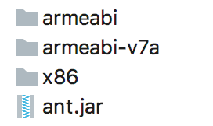
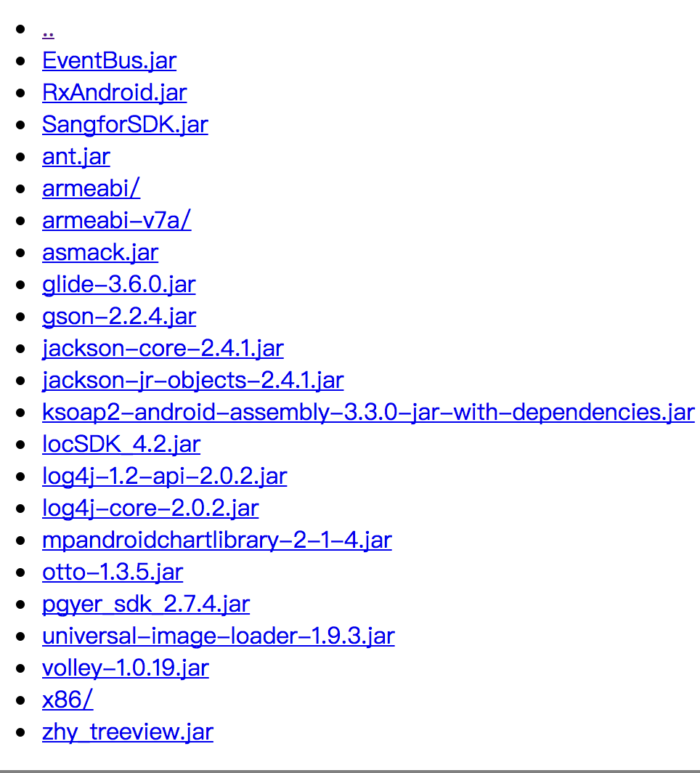
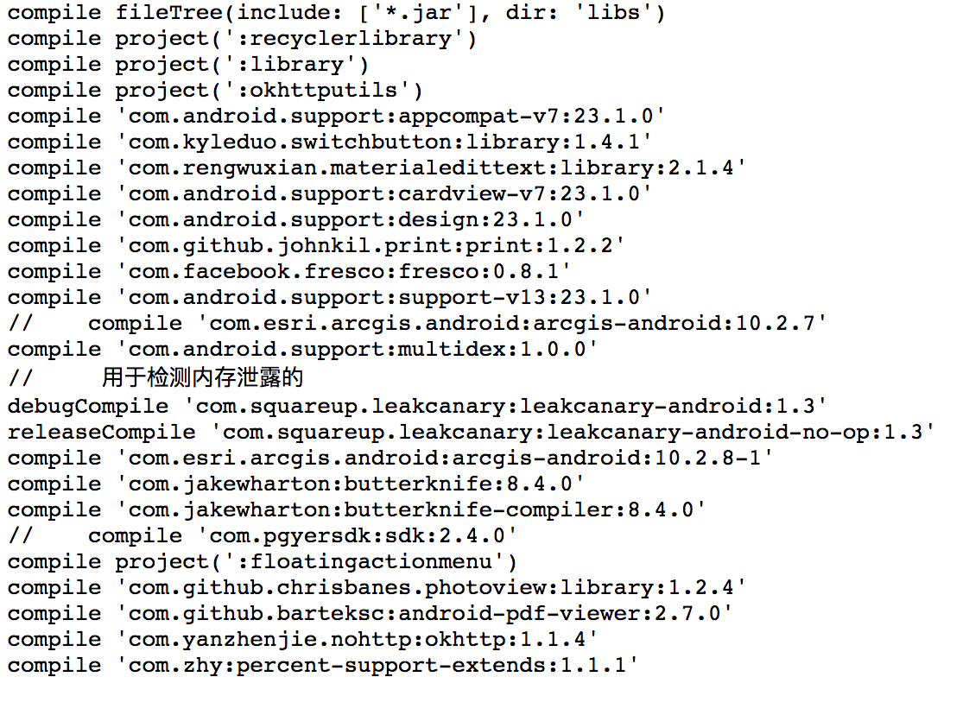
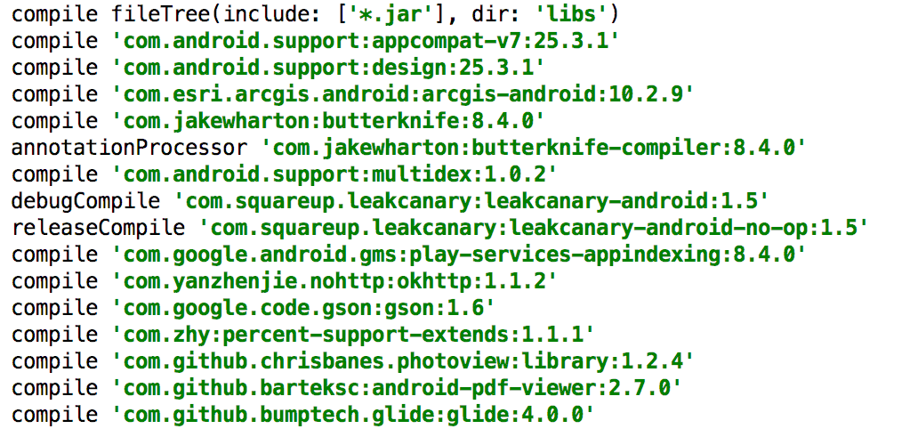
Android App优化之提升App启动

Slide 10
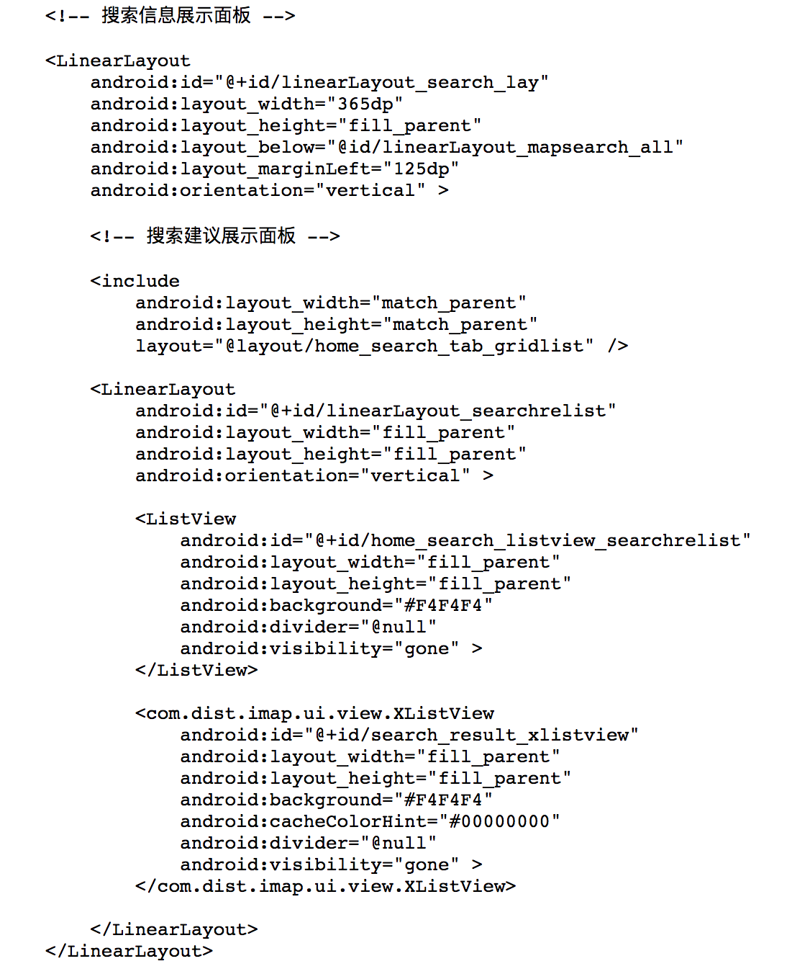
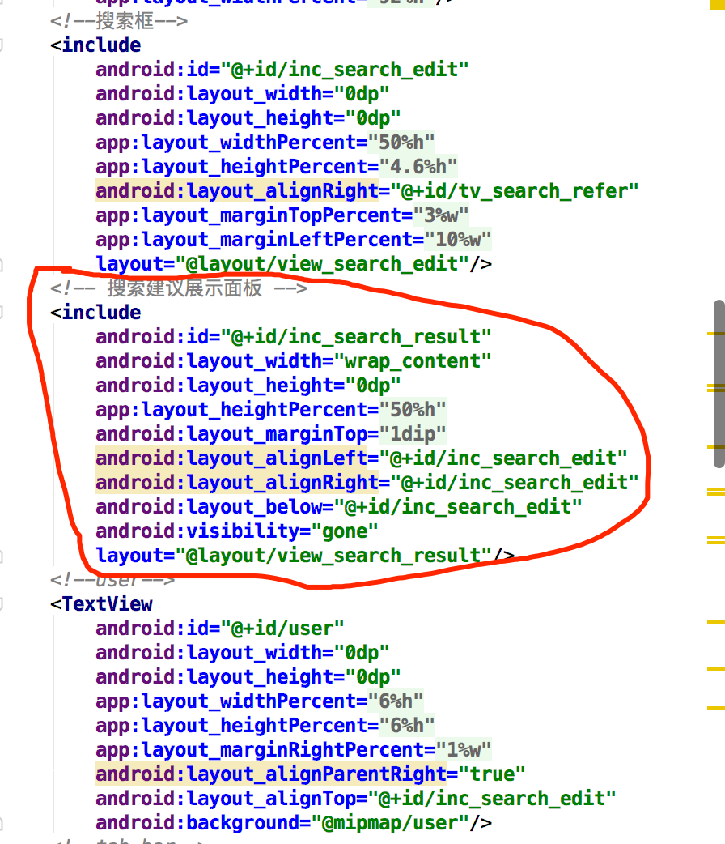
App优化之Layout摆放

Slide 11
消除ANR
避免卡顿
1.定位问题原因
2.借助相关工具
3.进行测试
4.交互优化、简化流程
1.增加数据判断处理
2.ui刷新、耗时操作使用子线程
PPT模板：www.1ppt.com/moban/ PPT素材：www.1ppt.com/sucai/
PPT背景：www.1ppt.com/beijing/ PPT图表：www.1ppt.com/tubiao/
PPT下载：www.1ppt.com/xiazai/ PPT教程： www.1ppt.com/powerpoint/
资料下载：www.1ppt.com/ziliao/ 范文下载：www.1ppt.com/fanwen/
试卷下载：www.1ppt.com/shiti/ 教案下载：www.1ppt.com/jiaoan/
PPT论坛：www.1ppt.cn PPT课件：www.1ppt.com/kejian/
语文课件：www.1ppt.com/kejian/yuwen/ 数学课件：www.1ppt.com/kejian/shuxue/
英语课件：www.1ppt.com/kejian/yingyu/ 美术课件：www.1ppt.com/kejian/meishu/
科学课件：www.1ppt.com/kejian/kexue/ 物理课件：www.1ppt.com/kejian/wuli/
化学课件：www.1ppt.com/kejian/huaxue/ 生物课件：www.1ppt.com/kejian/shengwu/
地理课件：www.1ppt.com/kejian/dili/ 历史课件：www.1ppt.com/kejian/lishi/
内存优化
网络请求

Slide 12
thank you ！
努力就有改变

